Slide 2
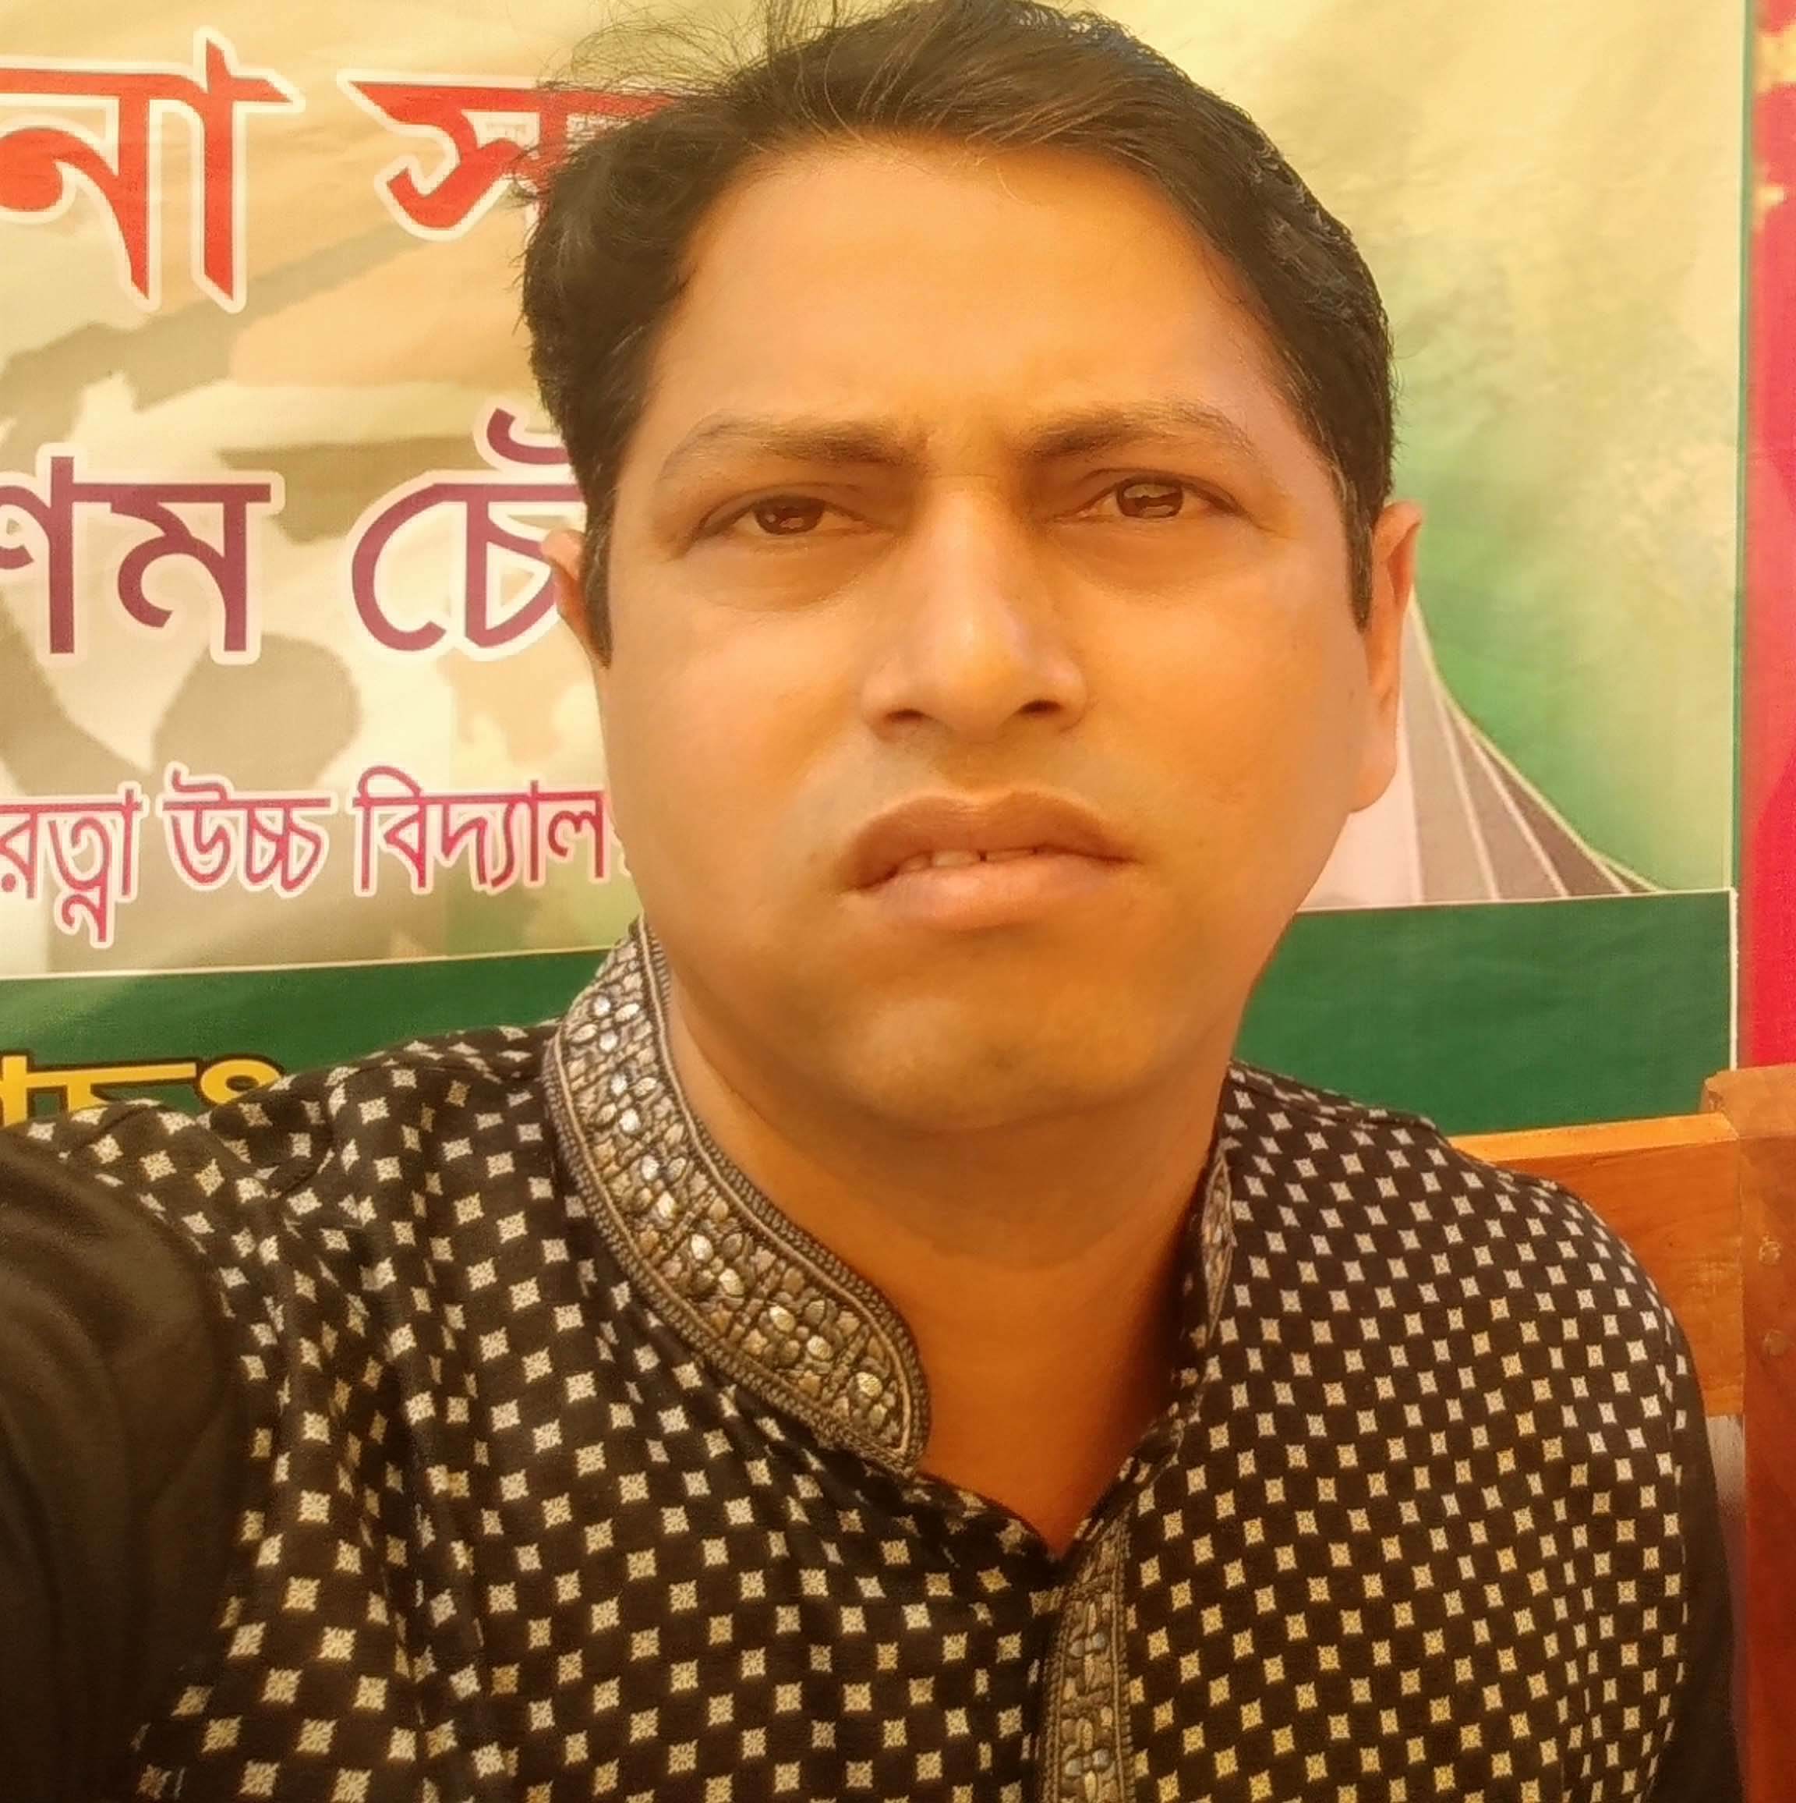
শিক্ষক পরিচিতি
মোঃ আবু তাহের
প্রধান শিক্ষক
রত্না উচ্চ বিদ্যালয়
বানিয়াচং, হবিগঞ্জ
মোবাঃ ০১৭১৩-৮০৯৮১২

Slide 3
পাঠ পরিচিতি
শ্রেনিঃ 6ষ্ঠ
বিষয়ঃ ইসলাম ও নৈতিক শিক্ষা
অধ্যায়- ১
পাঠ- ৬ (আকাইদ)

Slide 4
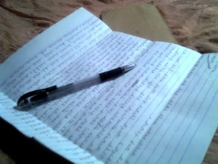
চিঠি

Slide 5
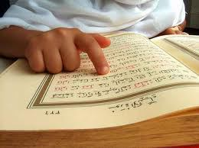

Slide 6
আজকের পাঠ

Slide 7
শিখন ফল
১ >রিসালাতের অর্থ বলতে পারবে।
২ >রিসালাতের পরিচয় বলতে পারবে।
৩ > নবী-রাসুলের পরিচয় ব্যাখ্যা করতে পারবে।
৪ > নবী-রাসুল প্রেরণের প্রয়োজনীয়তা বিশ্লেষণ করতে পারবে।

Slide 8
রিসালাত
খবর
বার্তা
সংবাদ বহন
চিঠি

Slide 9
রাসুলগণ যে কর্তব্য ও দায়িত্ব পালন করেছেন
রিসালাত

Slide 10
নবী-রাসুলগণের পরিচয়
আল্লাহর প্রেরিত পুরুষ বা মনোনীত বান্দা
মানুষের মধ্য থেকেই আল্লাহ তাঁদের নির্বাচন করেছেন।
তাঁরা বিশেষ সম্মান ও মর্যাদার অধিকারী।
তাঁরা মা’সুম বা নিষ্পাপ ছিলেন।
তাঁরা সর্বদা নেক ও ভালো কাজ করতেন।
অন্যায় ও অশ্লীল কাজ থেকে বিরত থাকতেন।
উত্তম চরিত্রের অধিকারী ছিলেন।

Slide 11
নবী
যিনি নবুয়তের দায়িত্ব পালন করেন।
রাসুল
যিনি রিসালাতের দায়িত্ব পালন করেন।

Slide 12
একক কাজ
রিসালাত কী বুজিয়ে বল

Slide 13
দলীয় কাজ
নবী ও রাসুলের মধ্যে পার্থক্য নির্ণয় কর

Slide 14
মূল্যায়ন
রিসালাত শব্দের অর্থ কী?
নবী-রাসুলগণ কেমন ছিলেন?
মোট রাসুলের সংখ্যা কত?
নবী-রাসুলগণ কী কী দায়িত্ব পালন করতেন?

Slide 15
বাড়ির কাজ
নবী ও রাসুল প্রেরণের প্রয়োজন কেন? তা উল্লেখ কর।
।

Slide 16
ধন্যবাদ
This Photo by Unknown Author is licensed under CC BY-SA

